Slide 1

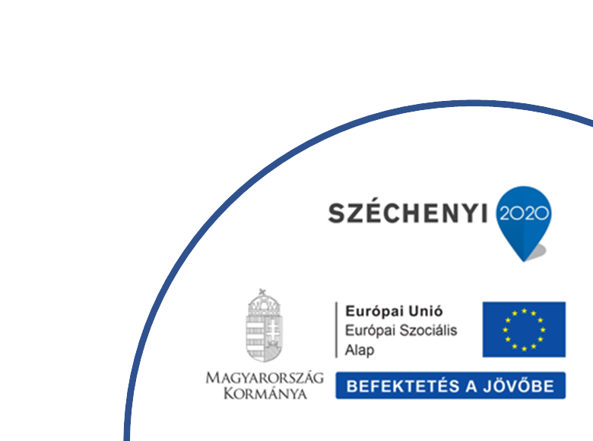
ASP Gazdálkodási szakrendszer szakmai napja
1/D űrlap adatainak előállítása a 442 menüpont használatával
2020. Október 29.

Slide 2
1/D űrlap adatainak előállítása a 442 menüpont használatával
A költségvetési szervek, a költségvetési év során a Kormány rendeletében meghatározott gyakorisággal időközi költségvetési jelentést és időközi mérlegjelentést készítenek.
Az időközi mérlegjelentés készítését az államháztartásról szóló 2011. évi CXCV. törvény (a továbbiakban: Áht.) 108. § (1) bekezdés b) pontja, valamint az államháztartási törvény végrehajtásáról szóló 368/2011. (XII. 31.) Korm. rendelet (a továbbiakban: Ávr.) 170. §-a írja elő.
Az időközi mérlegjelentés költségvetési szervek kettős könyvvezetési kötelezettsége alapján az eszközök és a források évközi alakulásának áttekintésére szolgál.
A teljesítendő adatszolgáltatások között a költségvetési szervek tájékoztató adatként mutatják be a lejárt követeléseiket és kötelezettségeiket.
Az 1/A űrlapon történik az eszközök és a források alakulásának bemutatása.
Az 1/D űrlapon mutatják be a költségvetési szervek a lejárt követelések és kötelezettségek alakulását.

Slide 3
1/D űrlap adatainak előállítása a 442 menüpont használatával
Az államháztartás számviteléről szóló 4/2013. (I. 11.) Korm. rendelet 1. § (1)
6. követelés: az a jogszabályból, jogerős bírói végzésből, ítéletből, végleges hatósági határozatból, szerződésből - ideértve a vásárolt és a térítés nélkül átvett követelést is - jogszerűen eredő fizetési igény, amelyet a kötelezett elismert és - ellenszolgáltatást is tartalmazó szerződés esetén - a másik fél már teljesített, ilyennek minősül a bevallás alapján megállapított közhatalmi bevételre irányuló, valamint az olyan követelés is, amelyet a kötelezett vitat, de jogszabály alapján azt a fellebbezésre vagy perindításra tekintet nélkül teljesítenie kell, továbbá az állami adó- és vámhatóság által beszedett közhatalmi bevételek esetén az állami adó- és vámhatóságnak bevallás nélkül megfizetett összeg elszámolása során előírt követelés
9. végleges kötelezettségvállalás, más fizetési kötelezettség: az a pénzértékben kifejezett, jogszabályból, jogerős bírói ítéletből, végleges hatósági határozatból, szerződésből - ideértve az átvállalt kötelezettségeket is - jogszerűen eredő elismert tartozás, amely kifizetésének feltételeit a másik fél már teljesítette, ilyennek minősül különösen a számfejtett személyi juttatás, a teljesítésigazolással ellátott számlázott termékértékesítésért vagy szolgáltatásnyújtásért fizetendő ellenérték, valamint a felvett hitelek, kölcsönök, kapott visszatérítendő támogatások, kölcsönök visszafizetendő összege és annak kamatai.

Slide 4
1/D űrlap adatainak előállítása a 442 menüpont használatával
A jogszabályban, jogerős bírói végzésben, ítéletben, végleges hatósági határozatban, szerződésben határozzák meg teljesítési időpontokat illetve a fizetési határidőket, ezek alapján kell a bizonylatolást elvégezni.
A vevő és szállító analitika összeállításánál a számlákon / bizonylatokon rögzített fizetési határidőknek a különböző kimutatások elkészítése során jelentősége van.
A Gazdálkodási szakrendszer KASZPER moduljában a fizetési határidőt számos funkció használja és sok ellenőrzés fut le rá, pl.:
A 906 mp-ban a <Fizetési határidő> oszlopban is megjelennek a bizonylatokon rögzített határidők,
a menüpontban lekért adatok B/K összesítőként való lekérdezés során a csoportosítási lehetőségek között kiválaszthatjuk a fizetési határidőt
A 1525 menüpontba szűrhető a <Fizetési határidő> oszlop
A 991 mp-ban ellenőrzés is beépítésre került a fizetési határidővel kapcsolatban
Stb.

Slide 5
1/D űrlap adatainak előállítása a 442 menüpont használatával
A mérlegjelentés kitöltése a számvitelről szóló 2000. évi C. törvény (a továbbiakban: Szt.) és az államháztartás számviteléről szóló 4/2013. (I.11.) Korm. rendelet (a továbbiakban: Áhsz.) által szabályozott könyvvezetés és a hozzájuk kapcsolódóan vezetett részletező nyilvántartások adataiból történik.
Az analitikus nyilvántartás a kiinduló alapja a követelések illetve a kötelezettségek leltárának.
A főkönyvi könyvelés melletti analitikus nyilvántartási rendszer hivatott arra, hogy a mérlegjelentésben elősegítse a valódi tartalom megjelenítését.
A főkönyvi értékek alátámasztását szolgálja az analitika, ezért év közben folyamatosan aktualizálni kell.
Az űrlapokon mindig a tárgyév január 1-jei nyitó állományt, a január 1-je és a tárgynegyedév utolsó napja közötti időszak teljes (halmozott) forgalmát, valamint a tárgyidőszak utolsó napján kimutatott záró állományt kell szerepeltetni.

Slide 6
1/D űrlap adatainak előállítása a 442 menüpont használatával
Lejárt követelések/kötelezettségek korosítása – 1/D űrlap adatainak előállítása
KASZPER modul 442 menüpont
A mérlegjelentések összeállítása során ki kell mutatni a lejárt követeléseket és kötelezettségeket, ezen adatokat tájékoztató jelleggel az 1/D űrlapon kell feltüntetni.
Lejárt az a követelés vagy kötelezettség, amelynek teljesítése a rendelkezésre álló határidőn belül vagy megadott határnapig nem történt meg, illetve a Polgári Törvénykönyv szerinti jogviszonyok közül azok, amelyekben a fizetésre kötelezett a Polgári Törvénykönyv szerint késedelembe esett.
A KASZPER modul 442 menüpontjának célja az, hogy a lejárt követeléseket/kötelezettségeket a felhasználó által beállított lejárati időszakokba besorolva mutassa ki, és ezáltal segítséget nyújtson például az 1/D űrlap adatainak kitöltéséhez.
A lista értékeinek adatait elemi szintre bontva is meg lehet tekinteni az egyes adatmezőkre kattintva.

Slide 7
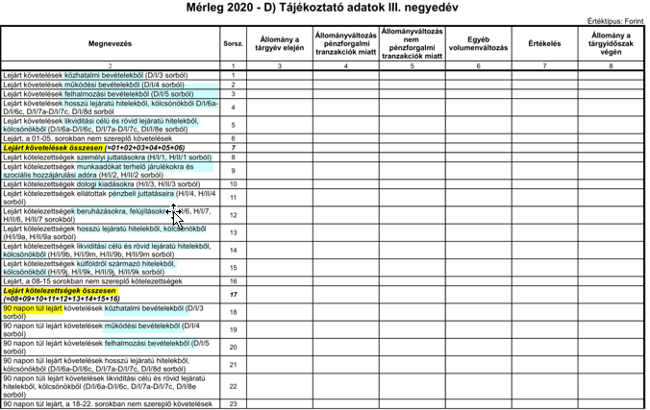
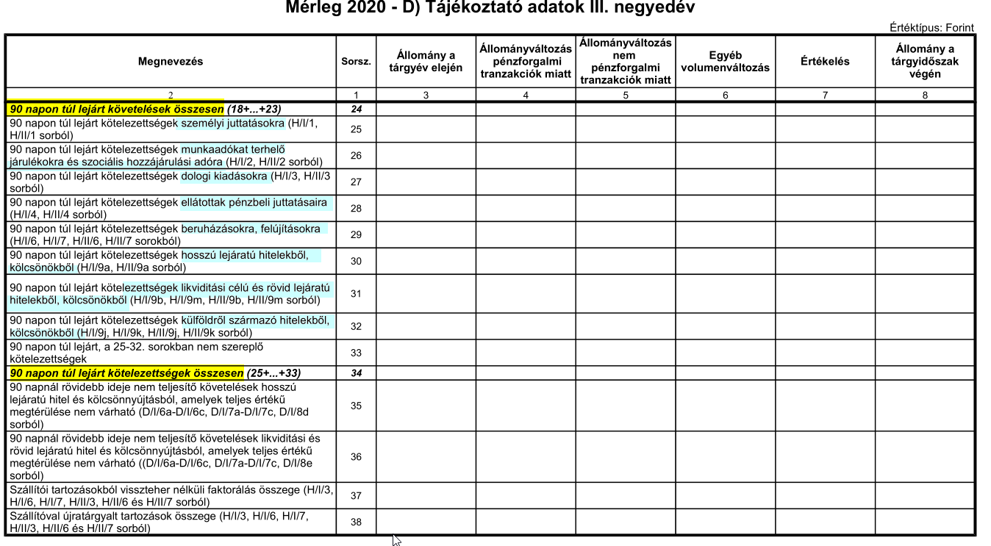
1/D űrlap adatainak előállítása a 442 menüpont használatával
Az 1/ D) Tájékoztató adatok űrlapja
Az 1/D űrlapon különböző rovatokon kimutatott lejárt követelések és kötelezettségek adatait lehet bemutatni.
Az első blokkban a lejárt követelések és kötelezettségek jelennek meg, míg a második blokkban ezeknek az adatoknak egy szűkebb köre, a 90 napon túl lejárt tételek szerepelnek.

Slide 8
1/D űrlap adatainak előállítása a 442 menüpont használatával
A KASZPER modul 442 menüpontjában az adatok lekéréséhez az oszlopok meghatározása az alábbiak szerint történt:
1. Nyitó: nyitó bizonylatnem adatai a ksz oldali rovatoknak psz oldali ellenszámlán lévő a 351*, 352*, 358*, 42* adataiból kerül kigyűjtésre
2. Pénzforgalmi változás: a kapcsolódó utalványrendeletek könyvelt adatok vagy a rovathoz tartozó főkönyv teljesítés típusú adatait veszi figyelembe
3. Pénzforgalom nélküli változás: 47, 48 és 74, 75 bizonylatnemű tételek adata. Kivéve psz oldali ellenszámla 358*, vagy psz oldalon használt főkönyv nem 842*, 8431* 8432*,8433*, 8435*,8522*,854*, 8553*,494, 9241*, 9243*, 9244*, 9352*, 9353*
4. Egyéb volumen változás: 47, 48 és 74, 75 bizonylatnemű tételek adata rovatok alapján és a psz oldali számla: 842*, 8431* 8432*, 9241*, 9243*
5. Értékelés: 47, 48 és 74, 75 bizonylatnemű tételek adata rovatok alapján és a psz oldali ellenszámla: 358* vagy számla: 494*, * 8433*, 8435*, 8522*, 8553*, 854*, 9244*, 9352*, 9353*, és ide tartozik az átsorolás is, tehát ahol nincs könyvelési adat, de a záróban már nem abba lejárati csoportba tartozik a számla.
Azok is ide tartoznak, melyek nyitó bizonylatneműek, de a kezdő időpontban nem lejárt, de a záró időszakban már igen.
6. oszlop: záró: 1+2+3+4+5 oszlop.

Slide 9
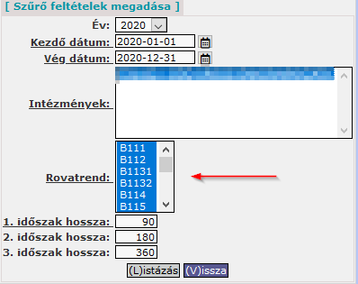
1/D űrlap adatainak előállítása a 442 menüpont használatával
A 442 menüpontban az előszűrési feltételek megadását követően az adatok lekérdezhetőek:
Év:
Kezdő dátum: az itt beírt dátumtól végzi a könyvelési tételek vizsgálatát a program
Vég dátum: az itt beírt dátumig végzi a könyvelési tételek vizsgálatát a program
Intézmények: a vizsgálni kívánt intézmény PIR számát kell itt kiválasztani.
Rovatrend: a vizsgálni kívánt rovatok kiválasztását lehet itt megtenni. Alapértelmezett beállításként az összes rovat ki van választva.
1. időszak hossza: a kezdő dátumtól számított napok száma
2. időszak hossza: a kezdő dátumtól számított napok száma
(nem kötelező megadni)
3. időszak hossza: a kezdő dátumtól számított napok száma
(nem kötelező megadni)

Slide 10
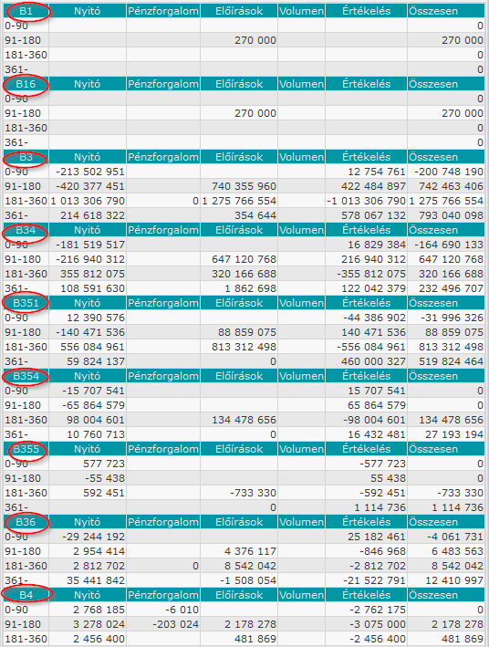
1/D űrlap adatainak előállítása a 442 menüpont használatával
Az előszűrési feltételeknek megfelelő adatok listája, rovatonként, és a megadott időszaknak megfelelően
A dátumok esetében a lekérdezés során a rendszer figyelembe veszi azt, hogy a
kezdő dátumkor már hátralékos volt-e az adott bizonylat, valamint
a kezdő dátumkor nem volt a rendszerben, de az -ig dátumkor hátralékosnak minősül, illetve
a kezdő dátumkor a rendszerben volt, de akkor még nem volt lejárt és az -ig dátumkor már hátralékosként kell kezelni.

Slide 11
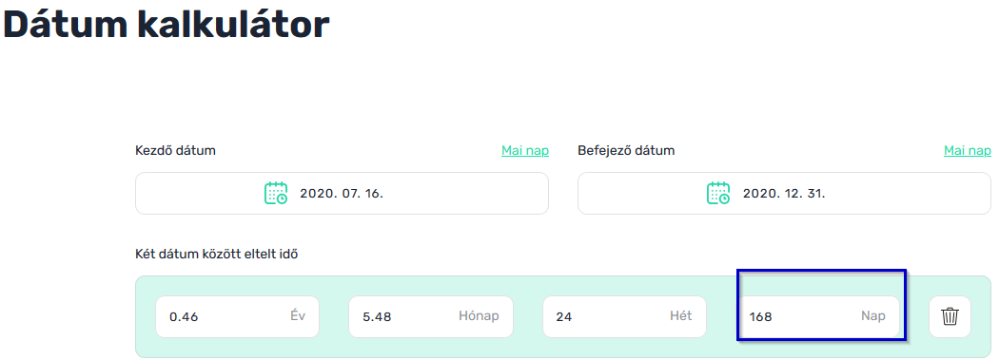

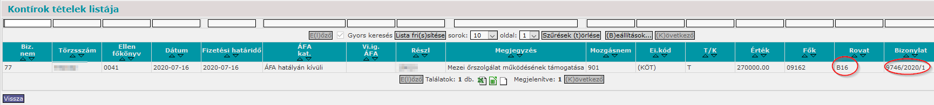
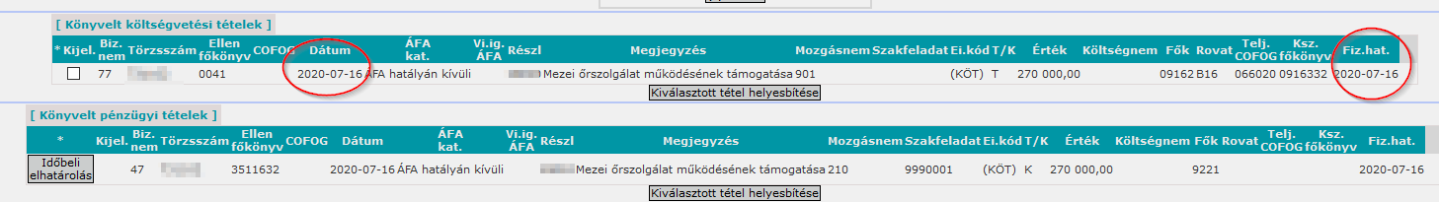
1/D űrlap adatainak előállítása a 442 menüpont használatával
A lista értékeinek elemi szintre bontott adatait, az egyes adatmezőkre kattintva megnézhetjük.
A B1 rovathoz kapcsolódó 270 000 Ft ellenőrzése, mely a lekérdezés alapján a 91-180 naphoz került besorolásra az előírások oszlopban
(a lekérdezés és a bizonylat fizetési határideje között eltelt idő - 168 nap, ezért helyesen került a 91-180 naphoz)
Az előírások oszlopban lévő összegre kattintva a megjelenik a lekérdezési feltételeknek megfelelő bizonylat
A bizonylat ellenőrzése a 1423 mp-ban

Slide 12
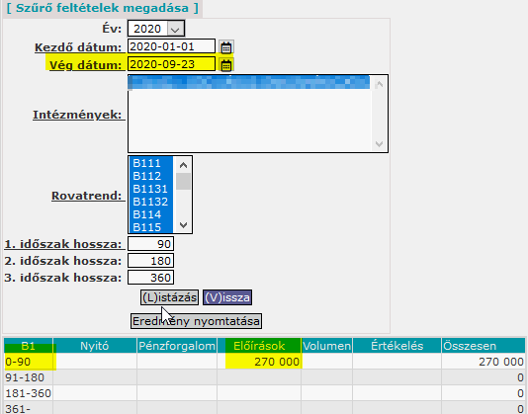
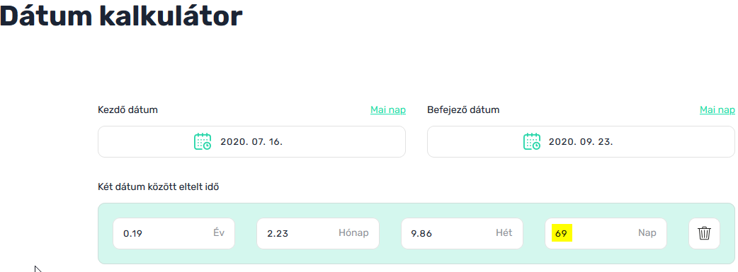
1/D űrlap adatainak előállítása a 442 menüpont használatával
Ha a szűrő feltételeket módosítom, akkor a bizonylat a 0-90 nap közötti időintervallumba kerül

Slide 13
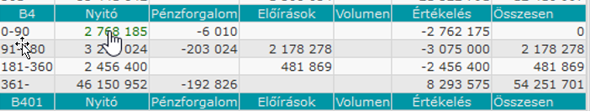
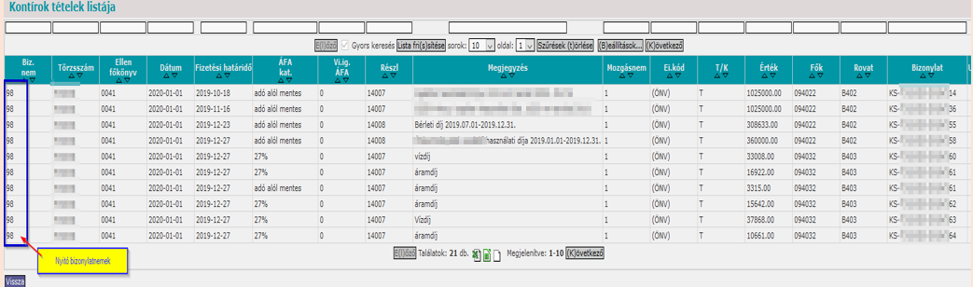
1/D űrlap adatainak előállítása a 442 menüpont használatával
A B4 -es rovat ellenőrzése
0-90 napnak megfelelő nyitó és pénzforgalom oszlop adatainak részletes lekérdezése
A 2.768.185 Ft részletezése, mely a 0-90 napnak megfelelő nyitó oszlopban szerepel

Slide 14
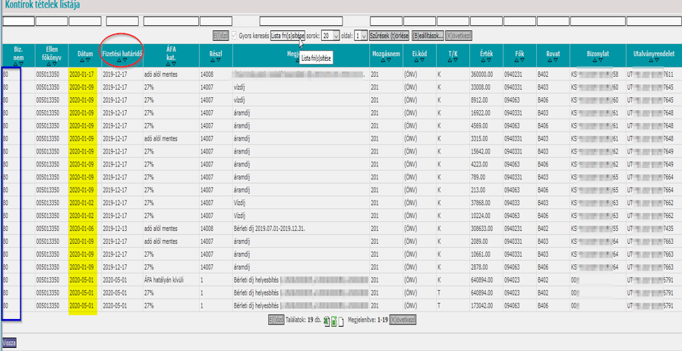
1/D űrlap adatainak előállítása a 442 menüpont használatával
A -6.010 Ft részletezése, mely a 0-90 napnak megfelelő pénzforgalom oszlopban szerepel

Slide 15
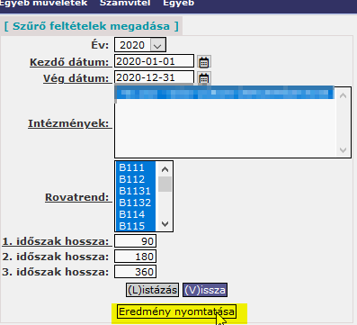
1/D űrlap adatainak előállítása a 442 menüpont használatával
A menüpontból lehetőség van az a szűrőfeltételek alapján lementett eredmény nyomtatására is.

Slide 16
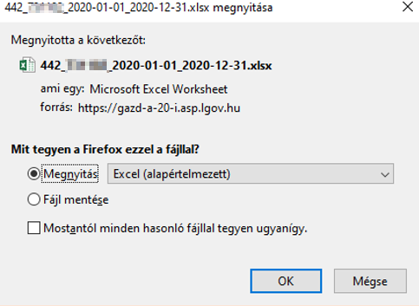
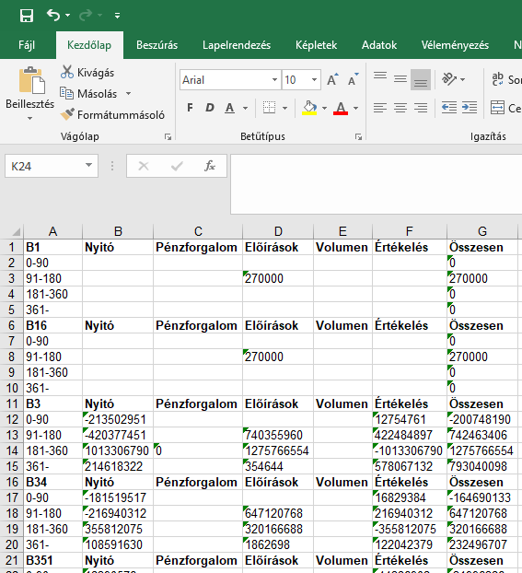
1/D űrlap adatainak előállítása a 442 menüpont használatával
Az <Eredmény nyomtatása> gombbal a lista megjelenik
A menüpontban legyűjtött adatok segítséget nyújtanak a különböző adatszolgáltatások teljesítéséhez.

Slide 17
A Mérleg 1/D űrlapjában adatátemelés az
ETRIUSZ modulban
A Mérleg 1/D űrlapjában adatátemelés az ETRIUSZ modulban
Az 1/D űrlap adatátemelése tartalmilag eltér az eddig megszokott adatátemeléstől.
Nem közvetlenül a könyvelési tételek átemelése történik meg, hanem a KASZPER 442-es menüpontjának megfelelő listázás eredménye kerül az űrlap megfelelő soraiba/oszlopaiba.
Tehát az elsődleges adatgyűjtés a KASZPER modulban történik meg.
Analitikai adatok hiányában továbbra sem kerülnek a listában elkülönítésre a hitelekre, kölcsönökre vonatkozó lejárt követelések, kötelezettségek.
Ezeket megjelenítjük egy soron, de korrigálni kell majd a megfelelő értékre.
Technikailag nincs változás, tehát ugyanúgy adatátemelést kell végezni.
Ez a funkció jelenleg tesztelési fázisban van, a tényleges megvalósítás módja az ETRIUSZ dokumentációban kerül közzétételre.

Slide 18
Köszönöm
a figyelmet!

